Slide 1
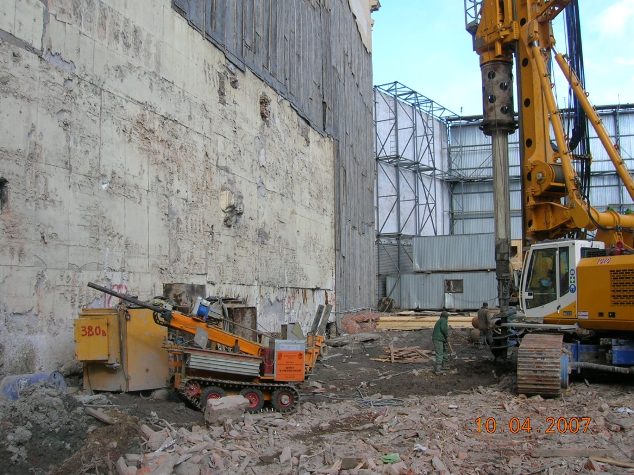
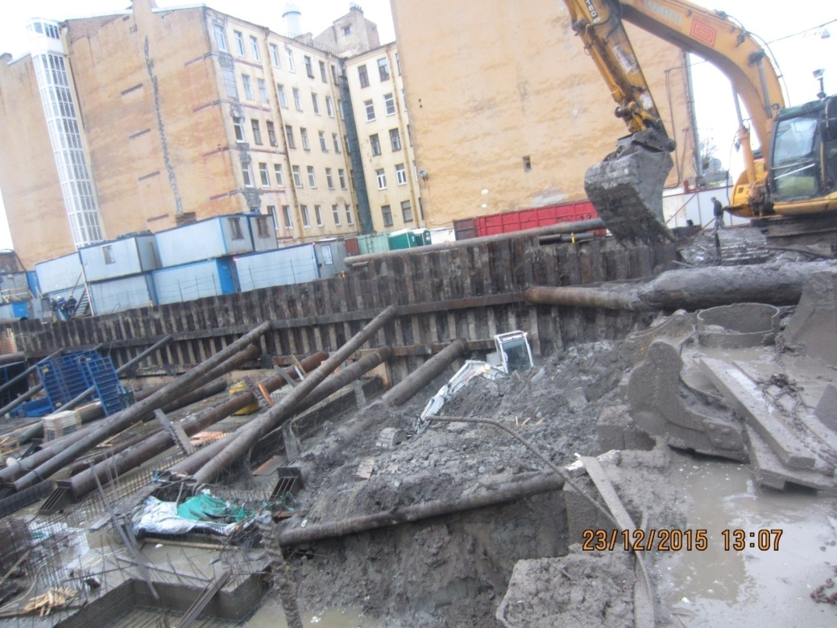
НАУЧНАЯ ШКОЛА Конструкции и технологии устройства фундаментов и подземных сооружений

Slide 2
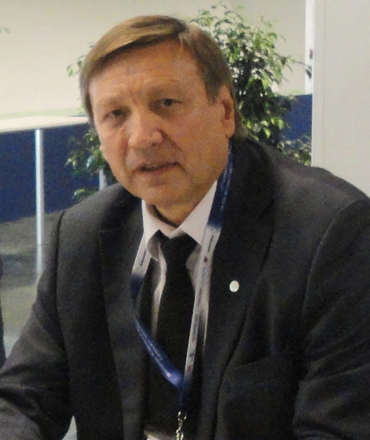
Руководитель научной школы
МАНГУШЕВ РАШИД АБДУЛЛОВИЧ, член-корреспондент РААСН, доктор технических наук, профессор, Заслуженный работник высшего образования РФ, Почетный работник высшего профессионального образования , Лауреат Премии Правительства Санкт-Петербурга
Сведения об образовании и основных этапах профессиональной деятельности:
Окончил Ленинградский инженерно-строительный институт (ЛИСИ) в 1973 г. по специальности «инженер-строитель».
В 1980 г. защитил кандидатскую диссертацию по теме «Исследование деформаций оснований стальных вертикальных цилиндрических резервуаров (в условиях слабых грунтов)». Избран на должность доцента в 1986 г. В 1988 г. присвоено звание доцента.
В 1993 г. защитил докторскую диссертацию. Тема докторской диссертации: «Принципы формирования застройки с учетом разнотипности зданий и напластования грунтов, определяющих выбор фундаментов».
Избран на должность профессора в 1994 г. Получил звание профессора в 1996 г.
Член-корреспондент государственной Российской академии архитектуры и строительных наук (РААСН) в с 2011 г.
С 2001 г. и по настоящее время - заведующий кафедрой геотехники СПбГАСУ.

Slide 3
Руководитель научной школы Мангушев Рашид Абдуллович
Основные научные достижения:
Автор и соавтор более 270 научных печатных трудов, включая 9 монографий,
12 авторских свидетельств на изобретения и патенты, 4 учебников и
10 федеральных учебных пособий, составитель 11 учебно-методических пособий
для студентов строительных специальностей.
За время работы в университете подготовил 1 доктора и 12 кандидатов технических наук.
Членом редколлегий 4 научно-технических строительных журналов, входящих в рекомендованный список ВАК. Участник и докладчик на многих региональных, общероссийских и международных научных конференциях (с 2005 по 2018 – руководитель, генеральный докладчик, докладчик, руководитель секций, участник 32 конференций).
Под научной редакцией профессора Мангушева Р.А. выпущено:
- 12 межвузовских сборников трудов по механике грунтов, основаниям и фундаментам, геотехнике.
- 24 выпуска журнала «Вестник гражданских инженеров», включенного в перечень изданий рекомендуемых ВАК (научный редактор раздела «Геотехника»).
Является Вице-Президентом Российского и членом международного комитетов по механике грунтов и фундаментостроению ( РОМГГиФ и ISSMFE ), членом комиссий по строительству на слабых грунтах и развития мегаполисов международного геотехнического общества (ISSMFE). Член градостроительного Совета и Совета по сохранению культурного наследия при Правительстве Санкт-Петербурга. Заместитель председателя научно-технического совета по геотехнике РААСН, член научного совета строительного отделения РААСН.

Slide 4
Творческий коллектив научной школы:
Усманов Р.А. , д.т.н., профессор Сахаров И.И., д.т.н., профессор Ананьев А.А., к.т.н., доцент Заводчикова М.Б. к.г.м.н., доцент Кондратьева Л.Н. , д.т.н., профессор Конюшков В.В. к.т.н., доцент Кузнецов А.В. ,к.т.н., доцент Осокин А.И., к.т.н., доцент Ланько С.В., к.т.н., доцент Сапин Д.А., к.т.н., доцент Татаринов С.В., к.т.н., доцент Парамонов М.В., к.т.н. доцент | Городнова Е.В., к.т.н., доцент Ершов А.В. - ст. преподаватель Ремизова Н.В. - ст. преподаватель Дьяконов И.П. - ст. преподаватель Колесник Д.С. – аспирант Гурский А.В., к.т.н. Ермолаев В.А. , к.т.н. Игошин А.В., инженер Маняхин И.В., инженер Ефимов В.О. - аспирант

Slide 5
Основные направления деятельности:
а) Разработка научно-практических мероприятий по повышению эффективности и безопасной работоспособности стальных вертикальных цилиндрических резервуаров на слабых грунтах.
б) Разработка научных и практических принципов формирования застройки кварталов и выбора эффективных фундаментов в условиях разнотипности зданий и разнообразия напластования грунтов.
в) Исследование работы свай в грунте, выполненных по новым современным технологиям: особенности технологий изготовления и их взаимодействие с грунтовым массивом.
г) Разработка теоретических и практических основ устройства котлованов и подземных частей зданий в условиях плотной застройки г. Санкт-Петербурга;
д) Расчетный анализ и геотехническое обоснование новых видов ограждений подземного пространства
е) Геотехнический мониторинг и научно-техническое сопровождение за проведением работ нулевого цикла для зданий и сооружений г. Санкт-Петербурга;
ж) Научно-техническое обоснование методов инженерной подготовки и обеспечения безопасности склонов и откосов;
з) Научно-исследовательские полевые и теоретические работы по изучению влияния новых технологий устройства буронабивных и буроинъекционных свай на напряженно-деформированное состояние окружающего массива грунта.
и) Исследование влияния техногенных воздействий на дополнительные осадки зданий и сооружений. Учет влияния технологической составляющей осадки при проектировании фундаментов.
к) Исследование взаимодействия композитных свай с промерзающими и вечномерзлыми грунтами.

Slide 6
Сведения о выполненных научно-исследовательских работах
Разработка и совершенствование научно-методических основ устройства ограждений котлованов и их влияние на осадку зданий соседней застройки выполнена по тематическому плану НИР СПбГАСУ Министерства образования и науки РФ (Код темы по рубрикатору ГРНТИ: 67.11.29) - научный руководитель НИР.
Разработка и совершенствование научно-методических основ изысканий, проектирования и строительства в сложных грунтовых условиях. выполнена по тематическому плану НИР СПбГАСУ Министерства образования и науки РФ (Код темы по рубрикатору ГРНТИ: 67.11.29) - научный руководитель НИР.
Инициативные НИР
а) расчетный анализ и геотехническое обоснование нового вида ограждения подземного пространства под здание второй сцены Мариинского театра (руководитель работы Мангушев Р.А.);
в) геотехнический мониторинг за проведением работ нулевого цикла для зданий и сооружений г. Санкт-Петербурга;
г) научно-техническое обоснование методов инженерной подготовки под комплекс олимпийских объектов в Имеретинской низменности г. Большое Сочи;
д) научно-техническое обоснование методов инженерной подготовки и устройства фундаментов под вторую очередь Морского порта г. Санкт-Петербурга (проект «Морской фасад Санкт-Петербурга);
е) научно-исследовательские полевые и теоретические работы по изучению влияния новых технологий устройства буронабивных и буроинъекционных свай на напряженно-деформированное состояние окружающего массива грунта.
ж) теоретические и экспериментальные исследования учета влияния технологического воздействия на развитие дополнительных осадок соседних зданий и сооружений.

Slide 7
Результативность работы научной школы за период 2013-18 гг.
Показатели | Количество
- Количество защищенных диссертаций участниками научной школы: - докторских - кандидатских | _ 4
− Сведения об изданных монографиях в рамках научной школы;
− сведения об опубликованных статьях: в изданиях по перечню ВАК; в зарубежных изданиях; | 27 15
− Информация об участии в конкурсах на получение грантов; | 3/2
− Количество полученных патентов и свидетельств; | 4
− Информация об участии в научных конференциях, форумах, симпозиумах Международных; Всероссийских. | 8 11

Slide 8
Результаты внедрения научных разработок ученых школы в практике и на предприятиях
выполнено более 200 научно-технических заключений и научно-технических отчетов по проектированию и строительству оснований и фундаментов и подземных сооружений.
Выполнение научно-технического обоснования и сопровождения строительства таких объектов как подземная часть 2-ой сцены Мариинского государственного академического театра, реконструкция подземной части академического большого драматического театра им. Г.Товстоногова в Санкт-Петербурге, подземной части многофункционального комплекса зданий Газпрома «Лахта -2» и многих жилых, граждански и промышленных объектов Санкт-Петербурга и России

Slide 9
Научное сопровождение крупных проектов и строек.
а) Расчетный анализ, геотехническое обоснование и научное сопровождение строительства нового вида ограждения подземного пространства под здание второй сцены Мариинского театра (руководитель работы д.т.н., профессор Мангушев Р.А.);
в) Геотехнический мониторинг за проведением работ нулевого цикла для зданий и сооружений г. Санкт-Петербурга, в том числе 2 здания гостиницы «Коринтия»- «Невский Паллас (Невский 55 и 59) – 4 работы (руководитель работ д.т.н., профессор Мангушев Р.А. );
г) Научно-техническое обоснование методов инженерной подготовки под комплекс олимпийских объектов в Имеретинской низменности г. Большое Сочи (руководитель работ д.т.н., профессор Мангушев Р.А. );
д) Научно-техническое обоснование методов инженерной подготовки и устройства фундаментов под вторую очередь Морского порта г. Санкт-Петербурга (проект «Морской фасад Санкт-Петербурга) (руководитель работ д.т.н., профессор Мангушев Р.А. );
е) Теоретические и полевые исследования, проектирование и мониторинг при устройстве оснований и фундаментов стальных вертикальных цилиндрических резервуаров на нефтеперерабатывающих и нефтедобывающих предприятиях Западной Сибири, Литвы, г. Одессы, Санкт-Петербурга и Ленинградской области (научный руководитель и руководитель работ д.т.н., профессор Мангушев Р.А.).

Slide 10
Авторские свидетельства на изобретения и патенты
1. Фундамент для цилиндрического резервуара. А.с. № 630344. (Мангушев Р.А., Сотников С.Н).
2. Резервуар. А.с. №838078 (Мангушев Р.А., Сотников С.Н., Соколов В.М).
3. Установка для определения деформационных характеристик грунта. А.с. №1063930.
(Мангушев Р.А., Сотников С.Н., Грудин С.В.)
4. Устройство для погружения свай. А.с. № 1604932 (Мангушев Р.А., Осокин А.И., Питулько А.Ф.)
5. Фундамент для цилиндрического резервуара Патент на полезную модель № 46774 (Мангушев Р.А., Городнова Е.В.).
6. Подземные сооружения, устраиваемые в сложных инженерно-геологических условиях. Патент на изобретение № 2410494. Заявка № 2009133064 от 02.09.2009 (Мангушев Р.А., Ошурков Н.В., Гутовский В.Э.).
7. Способ строительства многоэтажных подземных сооружений в сложных инженерно-геологических условиях. Патент на изобретение № 2417285. Заявка № 2009147985. (Мангушев Р.А.)
8. Способ сооружения тоннеля под железнодорожной насыпью. Патент на изобретение № 2339767. Заявка № 2006122562. Приоритет изобретения 23 июня 2006 г. (Мангушев Р.А., Фадеев А.Б., Городнова Е.В., Осокин А.И.).
9. Способ сооружения тоннеля под транспортными магистралями для организации транспортных развязок на перекрестках. Патент на изобретение № 2375522. Заявка № 2008117965. ( Мангушев Р.А., Городнова Е.В., Осокин А.И.).
10. Предварительно напряженный фундамент мелкого заложения. Патент на изобретение № 2464381. Заявка № 2010142529.
11. Несъемная опалубка для возведения стен в грунте. Патент на изобретение № 2482243. Приоритет изобретения 31 октября 2011 г. (С Мангушев Р.А., апин Д.А.).
12. Фибробетонная свая. Патент на изобретение № 2523269. Заявка № 2013109518 от 04 марта 2013 г. (Мангушев Р.А., Сапин Д.А.)

Slide 11
Изданные монографии
1. Основания и фундаменты резервуаров. Стройиздат, М., 1989, 223 с. (Иванов Ю.К., Коновалов П.А., Сотников С.Н.).
2. Предпроектная оценка экономичности фундаментов в различных инженерно-геологи-ческих условиях жилых кварталов новой застройки. ЛДНТП, Ленинград, 1992.
3. Прикладные аспекты автоматизации проектирования фундаментов. СПбГАСУ, СПб, 1993 (Любимов Е.Б.).
4. Фундамент под дачный дом. Изд-во АСВ, М., 2000 (переиздание в 2002).
5. Фундаменты стальных резервуаров и деформации их оснований. Изд-во «Ассоциация строительных вузов», М., 2009. 336 с. (Коновалов П.А., Сотников, С.Н., Землянский А.А., Тарасенко А.А.).
6. Геотехника Санкт-Петербурга. Изд-во «Ассоциация строительных вузов», М., 2010. (Осокин А.И).
7. Проектирование и строительство подземной части нового здания (второй сцены) государственного академического театра. Сб. научно-техн. статей под редакцией. В.А.Ильичева. Р.А.Мангушева.. А.П. Ледяева. Санкт-Пеербург, 2011.
8. Основания и фундаменты в условиях слабых грунтов Евразийских регионов
Монография. LAP LAMBERT Academic Publishing. Saarbrucken, Deutschland, 2014- 457 c. (Усманов Р.А., Осокин А.И.).
9. Сваи и свайные фундаменты. Конструирование, проектирование. Монография под. ред. Мангушева Р.А. Изд-во АСВ, М., 2015 – 320 с. ( Готман А.Л., Знаменский В.В., Пономарев А.Б.).
10. Технологические осадки зданий и сооружений в зоне влияния подземного строительства.
Монография. Под ред. чл.-корр. РААСН Р.А.Мангушева. М.:Изд-во АСВ, 2017. – 168 с. (Никифорова Н.С.).
11. Устройство и реконструкция оснований и фундаментов на слабых и структурно-неустойчивых грунтах. Монография /Под ред. Р.А.Мангушева – СПб.: Изд-во «Лань», 2018. – 460 с. (Осокин А.И., Усманов Р.А.).
12. Bases and Foundations on Weak Water-saturated Soils Euro-Asian Regions. Монография. Lambert Academic Publishing. Saarbrucken, Deutschland, 2014 – 450 p. (A. Osokin,, R. Usmanov).
13. Pile Construction Technology. Монография. ASV Construction, Stockholm, Sweden. 2015. – 228 p. (Ershov A.V., Osokin A.I.).
14. Геотехника Санкт-Петербурга. Опыт строительства на слабых грунтах. Изд-во «Ассоциация строительных вузов». Под ред. проф. Мангушева Р.А. / М., 2018. (Осокин А.И).

Slide 12
Справочники и словари
1.Жилые и общественные здания. Краткий справочник конструктора-проектировщика. Под ред. Духовичного Ю.А. и Колчунова В.И. (Мангушев Р.А., Сахаров И.И. раздел 9 «Основания и фундаменты»). Изд-во «Ассоциация строительных вузов», М., 2011, с. 212 – 245.
2. Справочник геотехника. Основания, фундаменты и подземные сооружения. Справочник под общей редакцией Ильичева В.А. и Мангушева Р.А. – М.: Изд-во АСВ, 2014 - 756 с. (Коллектив авторов).
3. Справочник геотехника. Основания, фундаменты и подземные сооружения. 2-е издание, дополненное и переработанное. Справочник под общей редакцией Ильичева В.А. и Мангушева Р.А. – М.: Изд-во АСВ, 2016 - 1040 с. (Коллектив авторов).
4. Геотехнический терминологический русско-английский словарь. Изд-во АСВ, СПб – М. 2007 (Мангушев Р.А.)
5. Русско-английский словарь геотехнических терминов. Русско-английский строительный словарь по проектированию оснований, фундаментов и геотехнического исследования» 25000 слов и словосочетаний. Улан-Батор. Изд-во: Tugchin ach publishing LLC, Beijing, China, 481 с. (Мангушев Р.А, С.Нямдордж).
Англо - русско словарь геотехнических терминов. Англо-русско строительный словарь по проектированию оснований, фундаментов и геотехнического исследования» 25000 слов и словосочетаний. Улан-Батор. Изд-во: Tugchin ach publishing LLC, Beijing, China, 481 с. (Мангушев Р.А., С.Нямдордж).

Slide 13
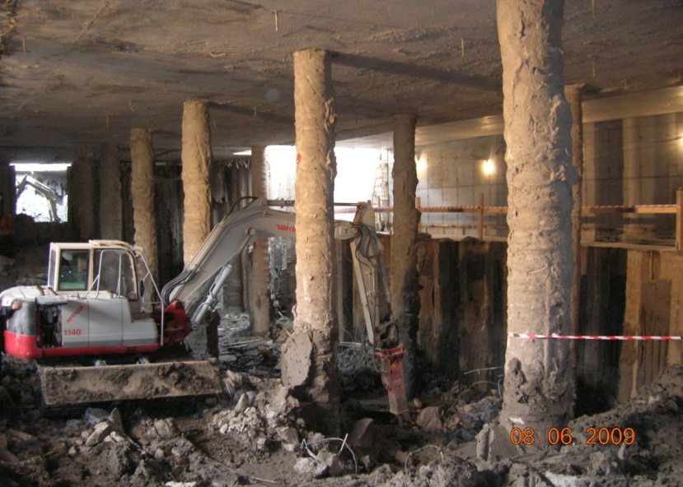
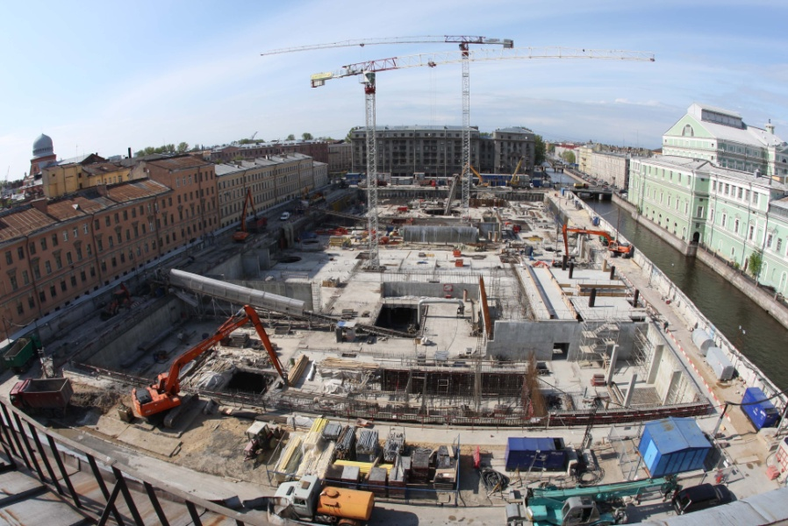
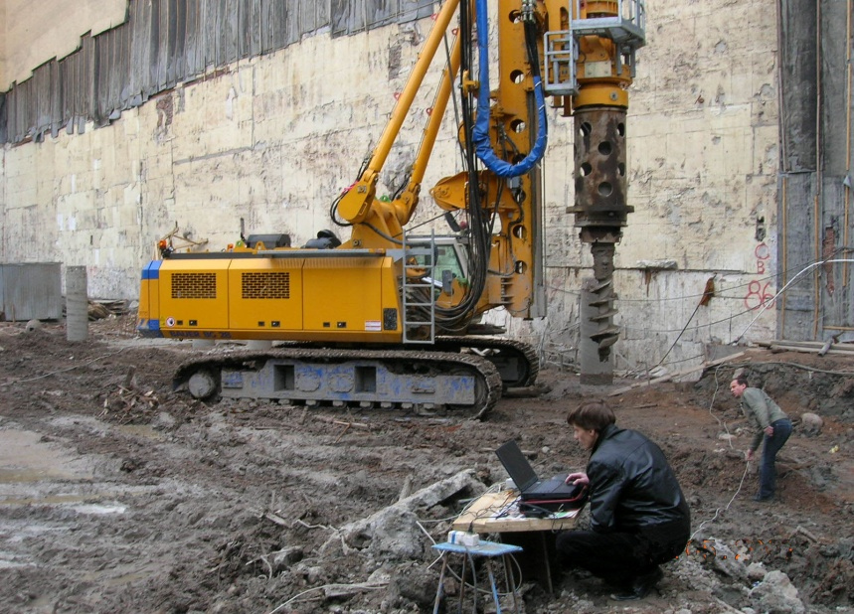
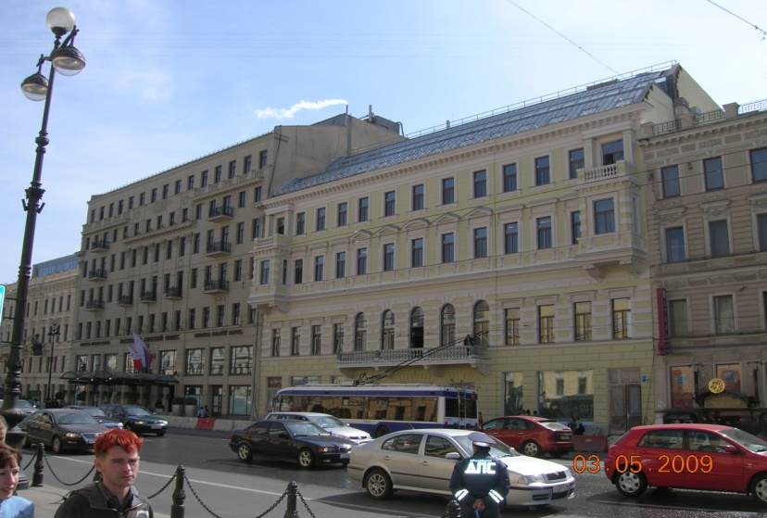
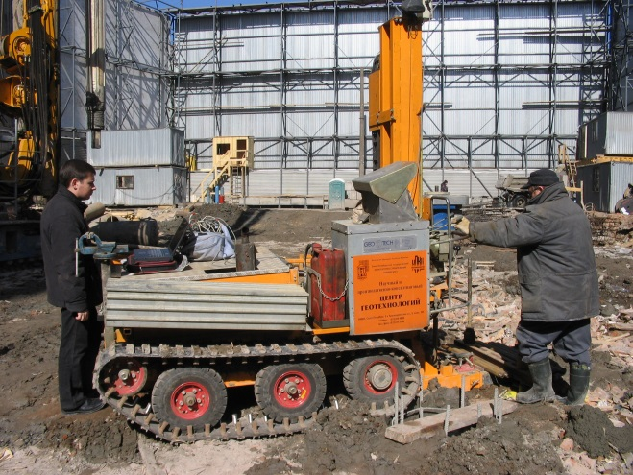
Фото отчет
Строительство подземного объема 2-ой сцены Мариинского театра в Санкт-Петербурге
Устройство фундаментов новых корпусов гостиница «Невский Палас» на Невском проспекте

Slide 14
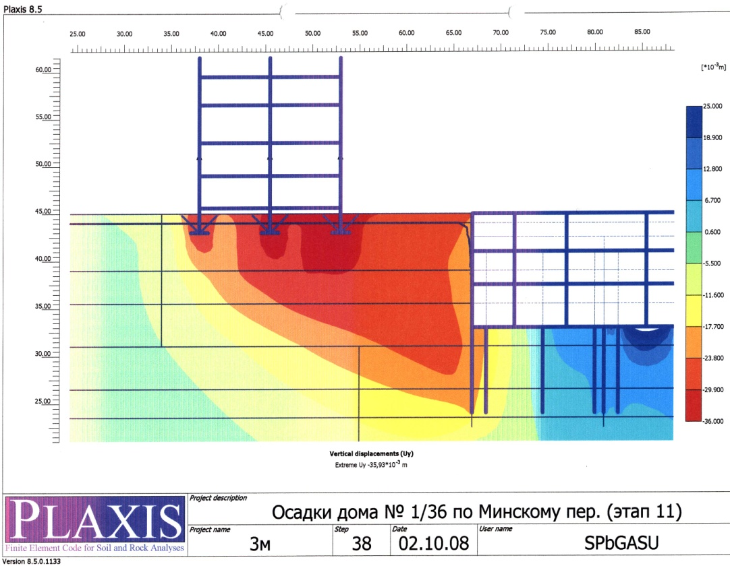
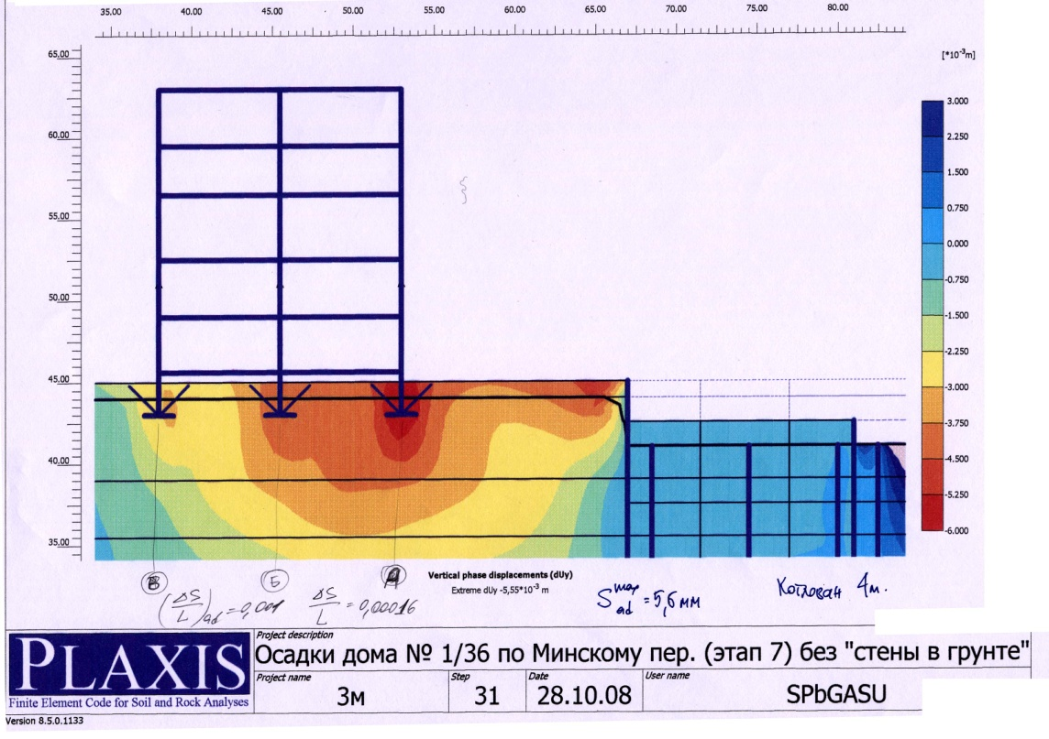
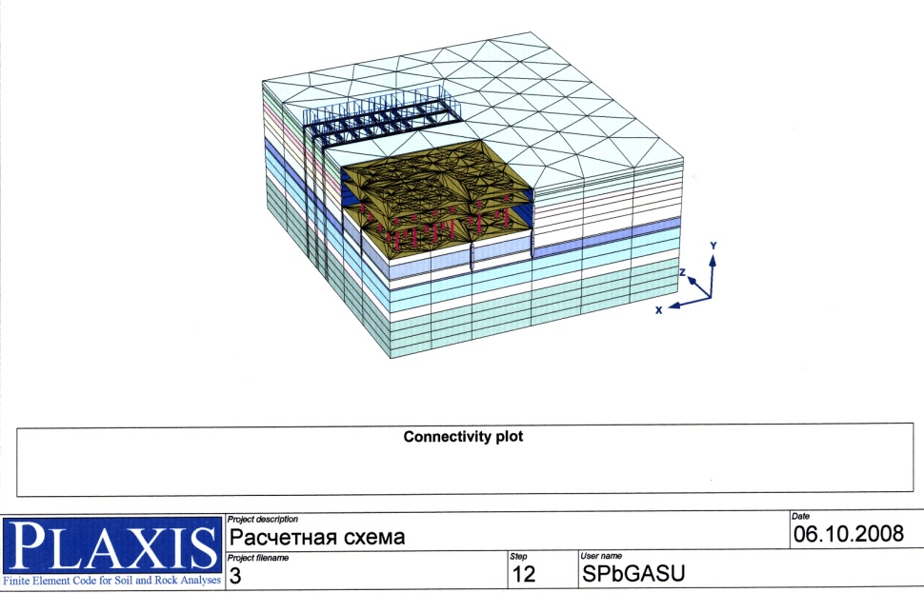
ФОТО ОТЧЕТ Геотехнические расчеты методом МКЭ

Slide 15
Фото отчет
Научно-техническое сопровождение устройства подземного этажа административного здания на пл. Островского)

Slide 16
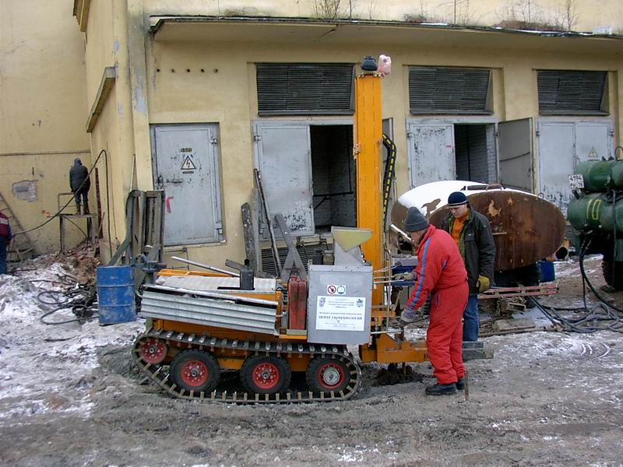
Исследование влияния устройства буронабивных свай типа DDS и Double Rotary на НДС грунта с использованием метода СРТ
Фото отчет

Slide 17
Разработка вариантов фундаментов и укрепления слабых заторфованных грунтов под олимпийские объекты в Имеретинской долине г. Большое Сочи (Мангушев Р.А., Сахаров И.И., Захаров М.С.)
Фото отчет

Slide 18
Рекомендации по типизация оснований по видам грунтовых толщ при застройке квартала «Мирный» пр подготовке Зимней Олимпиады 2014 в Сочи (проф. Мангушев Р.А., Сахаров И.И., Захаров М.С.)
Фото отчет

